Slide 1
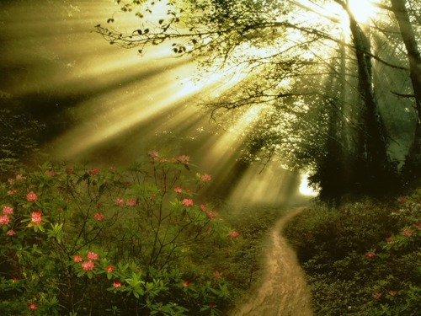
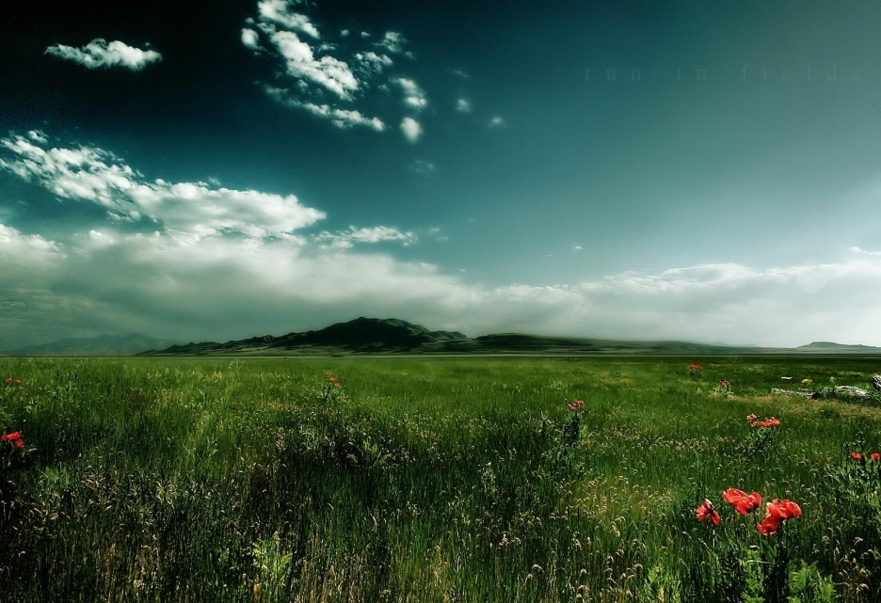
Найважливіші баланси у сфері природокористування.
Збалансованість між біологічною продуктивністю і споживанням біопродукції.

Slide 2

Раціона́льне природокори́стування — використання природних ресурсів в обсягах та способами, які забезпечують сталий економічний розвиток, гармонізації взаємодії суспільства і природного середовища, раціоналізацію використання природно-ресурсного потенціалу, економічні механізми екологобезпечного природокористування.

Slide 3
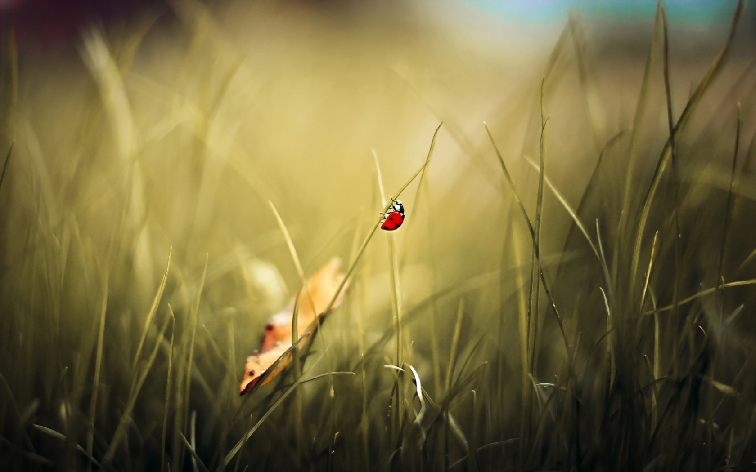
Збалансоване природокористування - така система діяльності, яка дає змогу забезпечити використання природних ресурсів і умов у найбільш ефективному режимі їх відтворення з урахуванням перспективи.

Slide 4
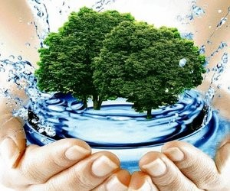
Об’єктом природокористування є комплекс взаємовідносин між природними ресурсами, природними умовами життя суспільства і його соціально-економічним розвитком.
Предметом природокористування можна вважати оптимізацію цих відносин, прагнення до збереження і відтворення середовища життя.

Slide 5
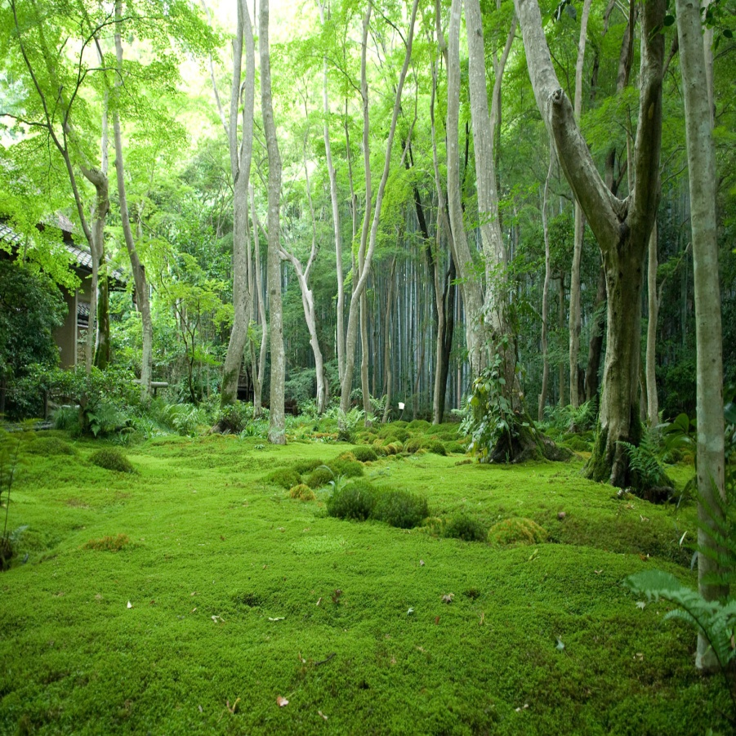
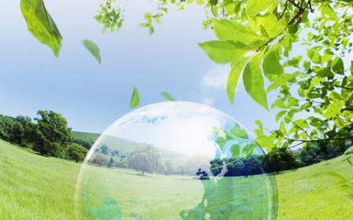
Принцип єдності охорони природи та її раціонального використання — основний принцип у взаємовідносинах суспільства з природою.

Slide 6
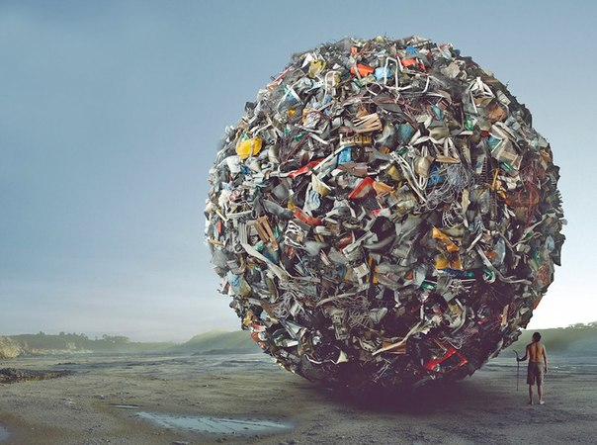
Збалансоване використання і відтворення природних ресурсів - одна з найбільш актуальних проблем людства.

Slide 7
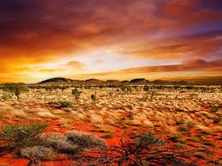
Одним з найважливіших балансів
у сфері природокористування є досягнення збалансованості між біологічною продуктивністю природних систем певної території і споживанням біопродукції.

Slide 8
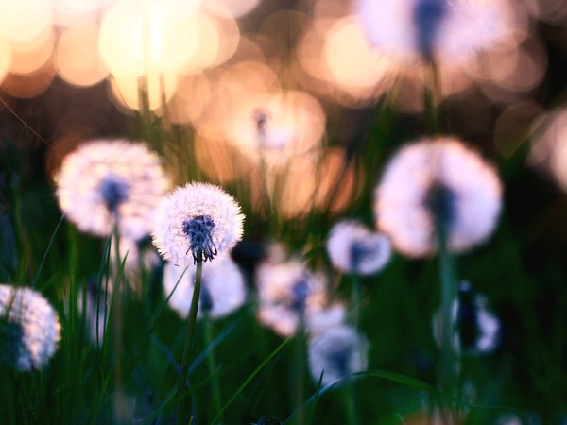
Незбалансоване природокористування спостерігається скрізь, у кожній галузі.

Slide 9
